Slide 1
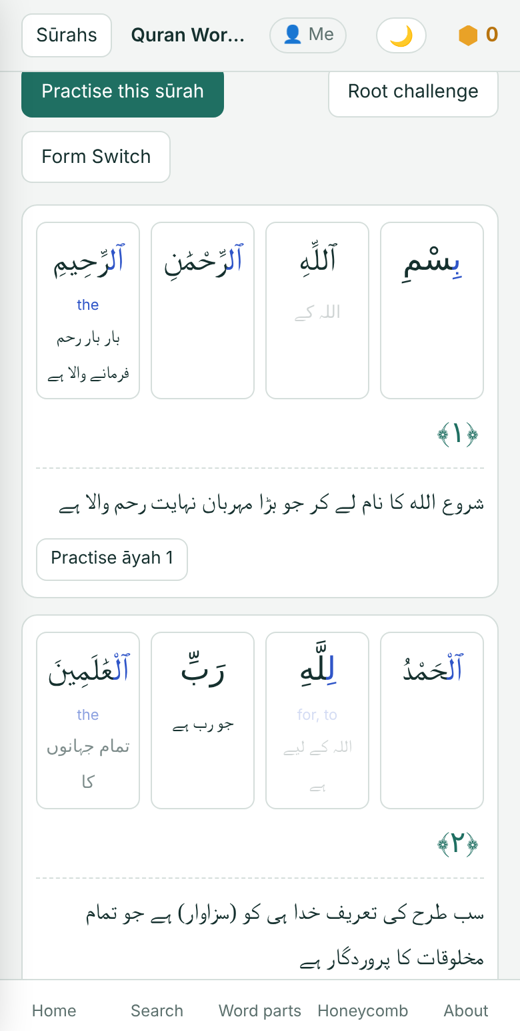
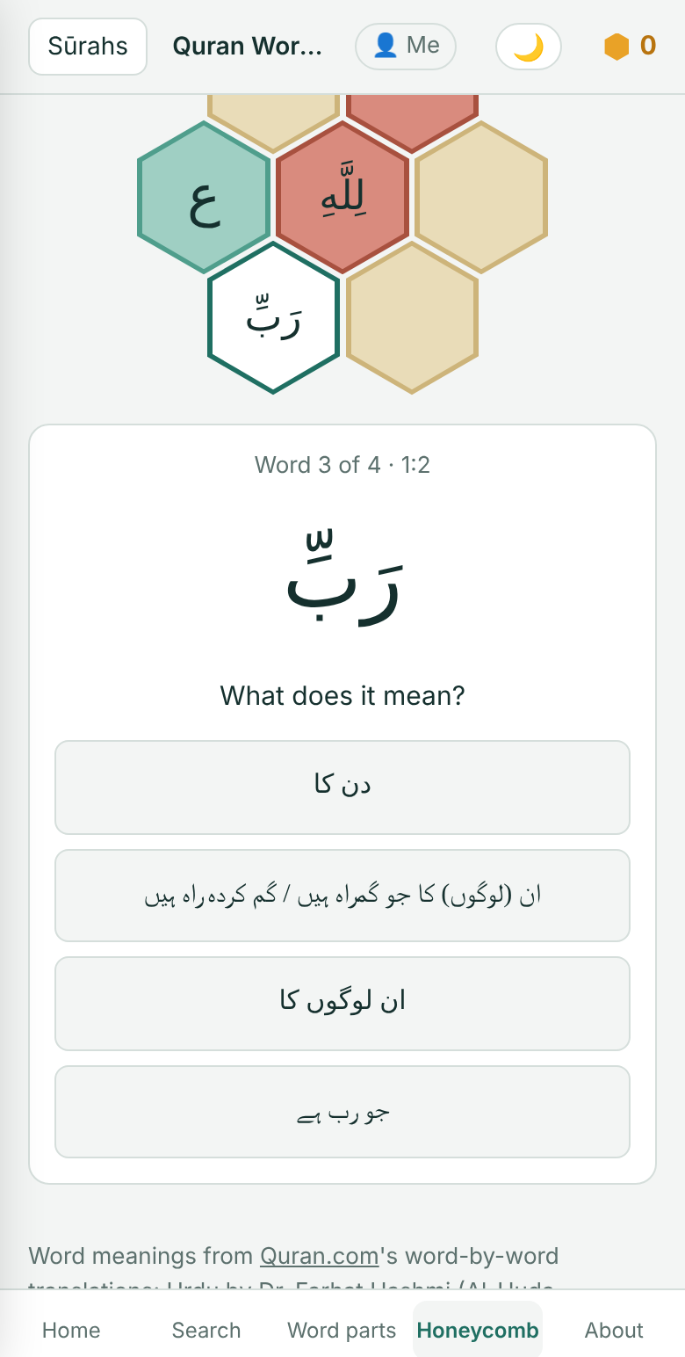
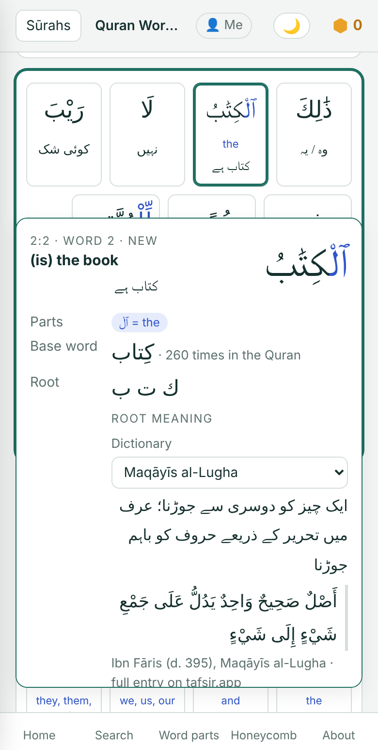
Quran Word Reader
قرآن کو اس کے اپنے الفاظ میں سمجھیں
ہر عربی لفظ کا معنی سیکھیں، اور قرآن کو بغیر ترجمے کے پڑھیں۔
marshadkc.github.io/quranreader
مفت · کوئی اشتہار نہیں · English · اردو · हिंदी

Slide 2
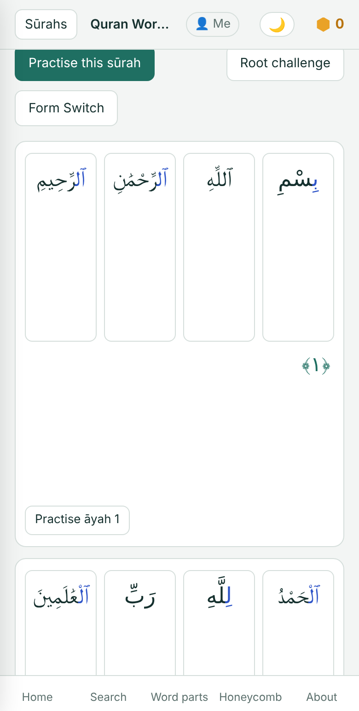
کیوں
آپ روز تلاوت کرتے ہیں۔ اب ہر لفظ سمجھیں۔
ہم میں سے اکثر قرآن عربی میں پڑھتے ہیں مگر اسے صرف ترجمے کے ذریعے سمجھتے ہیں۔ Quran Word Reader خود الفاظ سکھاتی ہے، تاکہ عربی صفحہ آپ سے براہِ راست بات کرے۔
2
مفت · غیر تجارتی · marshadkc.github.io/quranreader

Slide 3
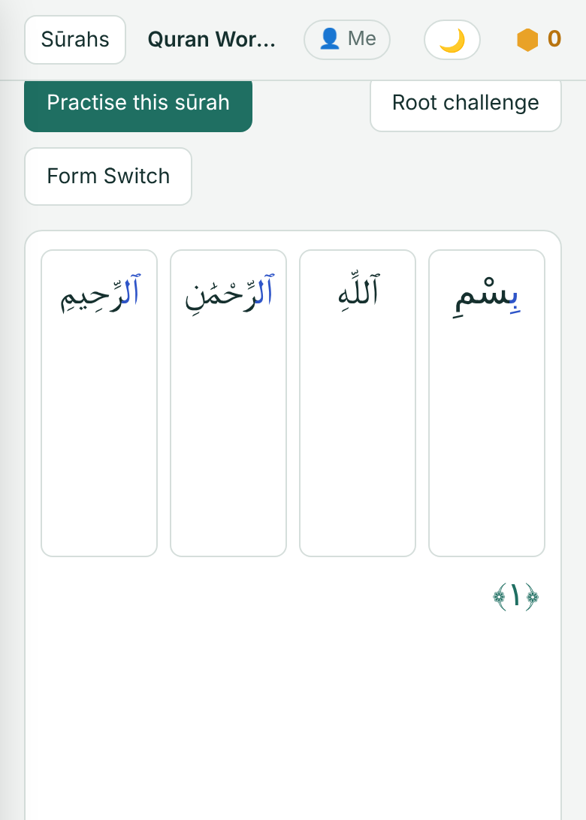
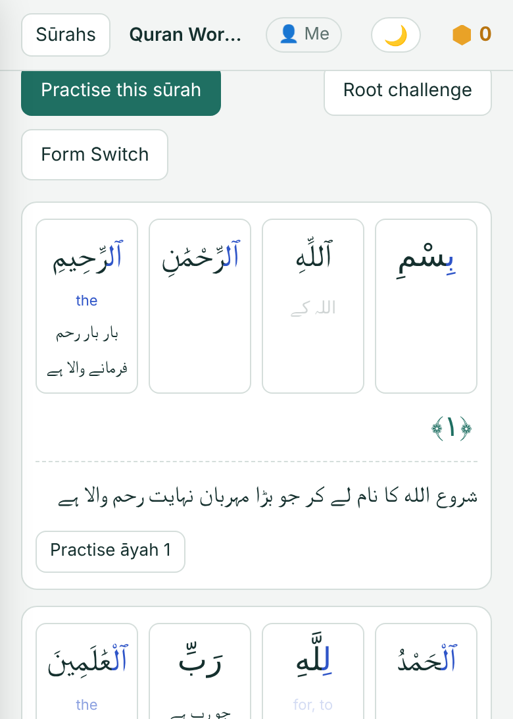
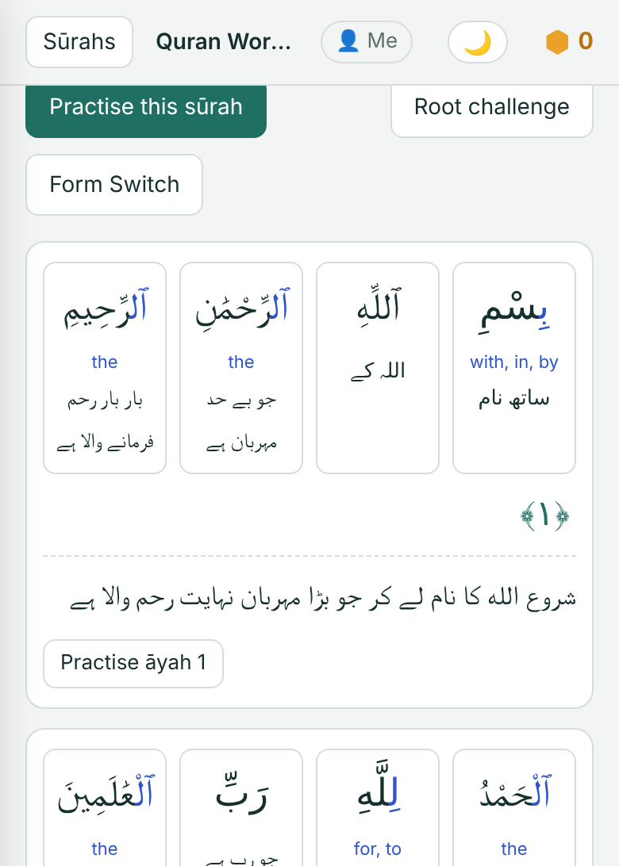
خیال
01
ترجمے کو آہستہ آہستہ غائب ہوتے دیکھیں
منزل
صرف عربی، اور آپ سمجھ رہے ہیں
سیکھتے ہوئے
جو لفظ سیکھ لیا، اس کا معنی مدھم
آغاز
ہر لفظ کے نیچے اس کا معنی
3
مفت · غیر تجارتی · marshadkc.github.io/quranreader

Slide 4
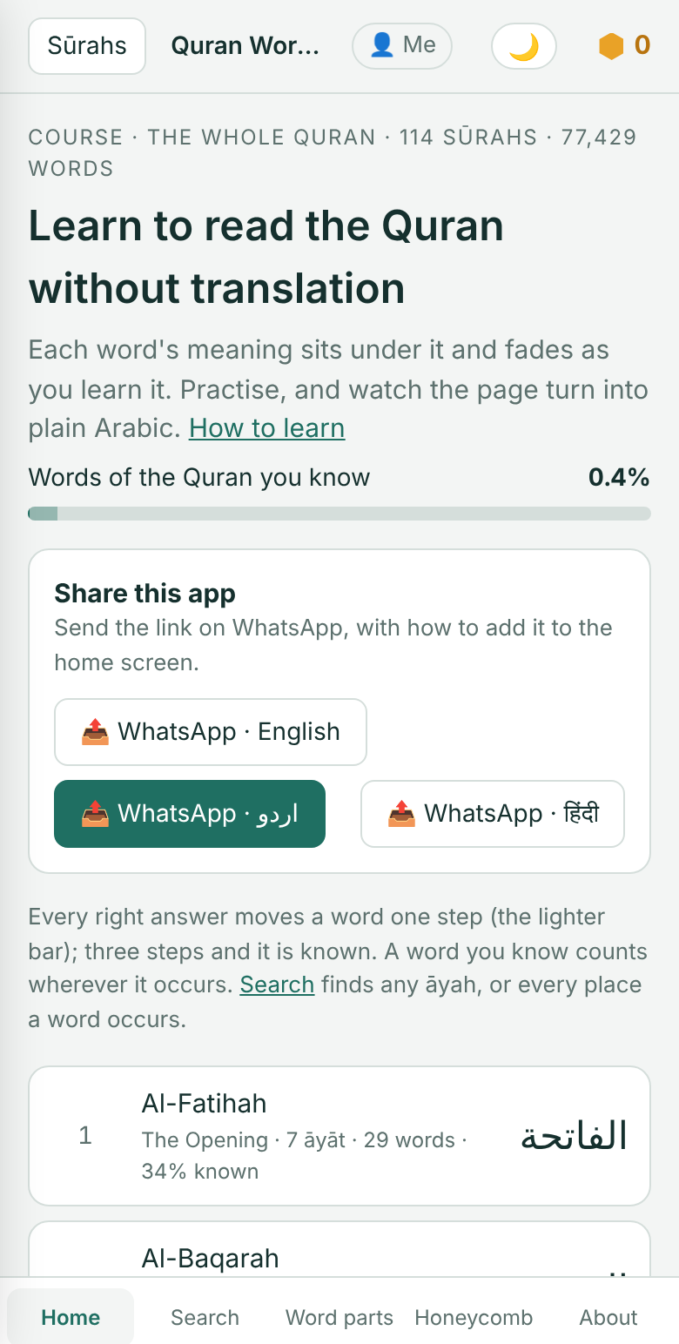
ایک نظر میں
02
پورا قرآن، لفظ بہ لفظ
77,429
114
الفاظ، ہر ایک اپنے معنی کے ساتھ
سورتیں: پورا قرآن، الفاتحہ سے الناس تک
3
7
زبانیں: English، اردو اور हिंदी
کلاسیکی عربی لغات، ہر مادے کے معنی کے لیے
مفت، بغیر کسی اشتہار یا سائن اپ کے۔
4
مفت · غیر تجارتی · marshadkc.github.io/quranreader

Slide 5
طریقہ
03
روزانہ کی ایک آسان عادت
3
2
1
اس حصے کو 7 بار دہرائیں۔
ہر لفظ بلند آواز سے پڑھیں، پھر اس کا معنی۔
روزانہ 3، 5 یا 10 آیات لیں۔
6
5
4
بغیر ترجمے کا مصحف ہاتھ میں لے کر پڑھیں۔
ایک مختصر کوئز سے مشق کریں۔
معانی چھپائیں (None) اور دوبارہ پڑھیں۔
اسی طرح پوری سورت، اور پھر پورا قرآن مکمل کریں۔
5
مفت · غیر تجارتی · marshadkc.github.io/quranreader

Slide 6
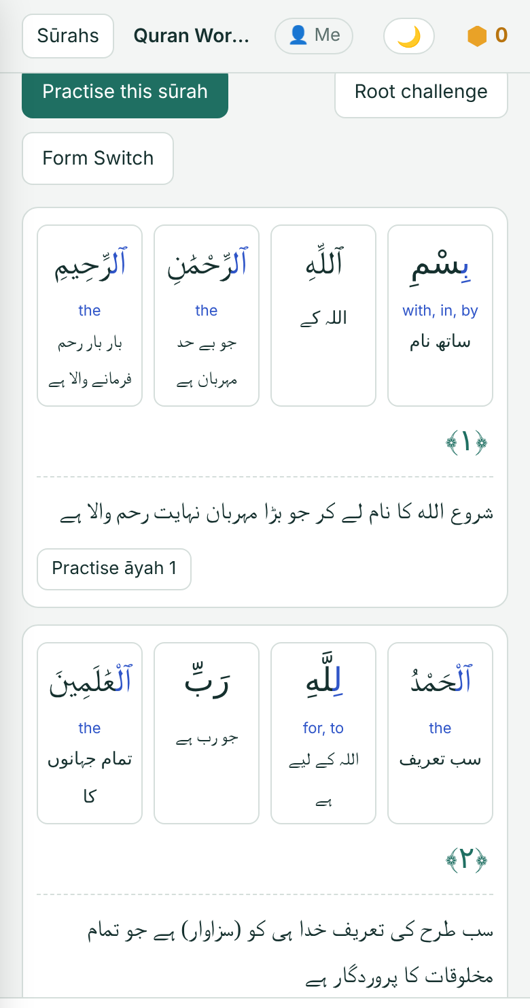
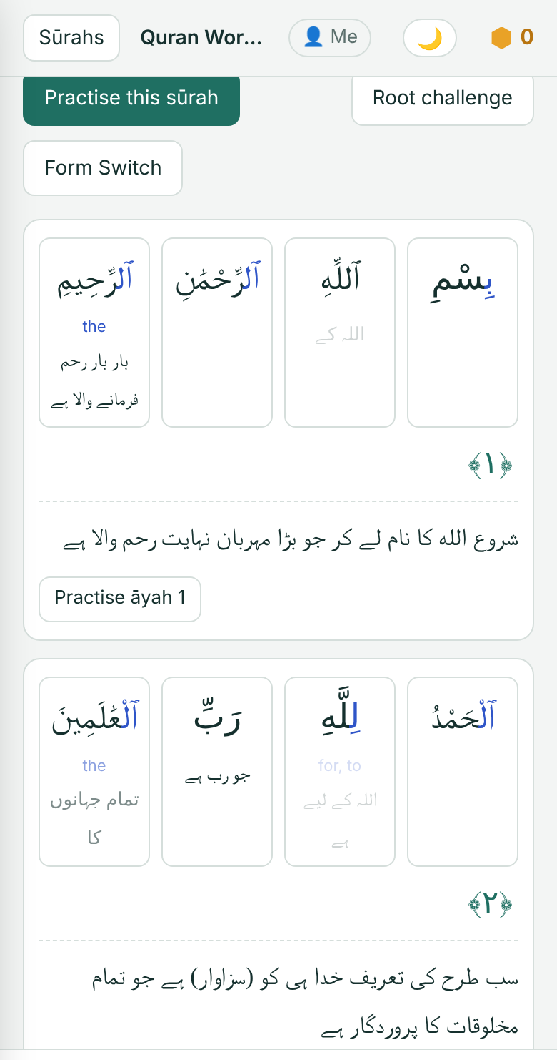
ریڈر
04
ہر لفظ کے نیچے اس کا معنی
کوئی بھی سورت لفظ بہ لفظ پڑھیں: انگریزی، اردو یا ہندی میں۔
ایک یا دو زبانیں، اور نیچے آیت کا مکمل ترجمہ۔
جو لفظ سیکھ لیں، اس کا معنی مدھم ہو جاتا ہے۔
امتحان کے لیے None دبائیں، اور ضرورت ہو تو لفظ پر ٹیپ کریں۔
6
مفت · غیر تجارتی · marshadkc.github.io/quranreader

Slide 7
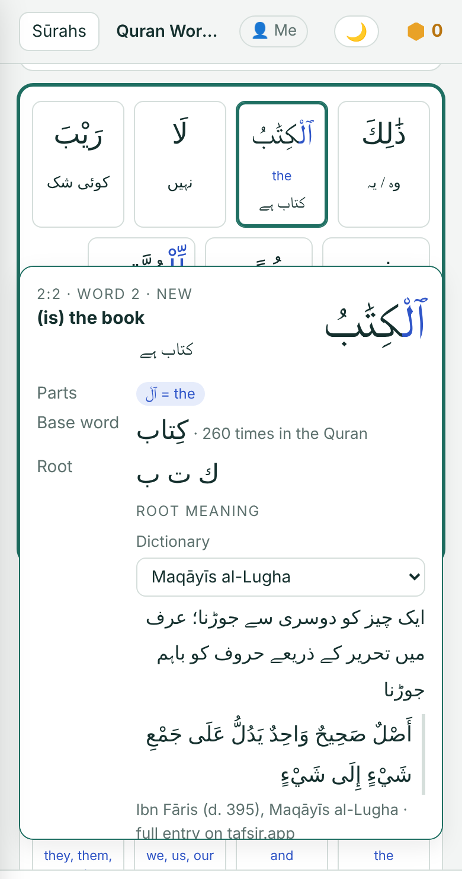
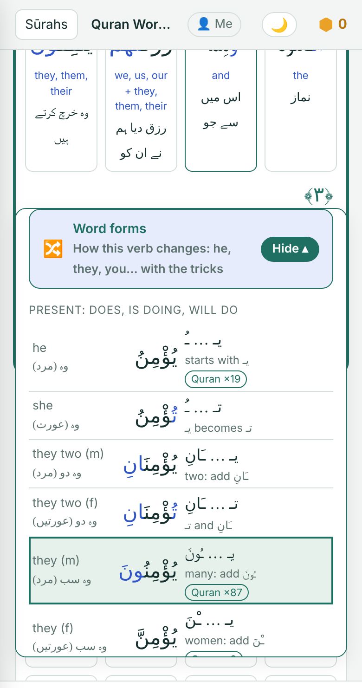
ورڈ کارڈ
05
ہر لفظ کھل کر سامنے آتا ہے
لفظ پر ٹیپ کریں اور دیکھیں کہ وہ کیسے بنا ہے اور اس کے مادے کا معنی کیا ہے۔
اس کے حصے رنگوں میں: وَ، فَ، ٱل اور لاحقے۔
مادے کا معنی عربی کی 7 کلاسیکی لغات سے۔
لفظ کی صورتیں: فعل کیسے بدلتا ہے، قرآن میں آنے والی صورتیں نمایاں۔
7
مفت · غیر تجارتی · marshadkc.github.io/quranreader

Slide 8
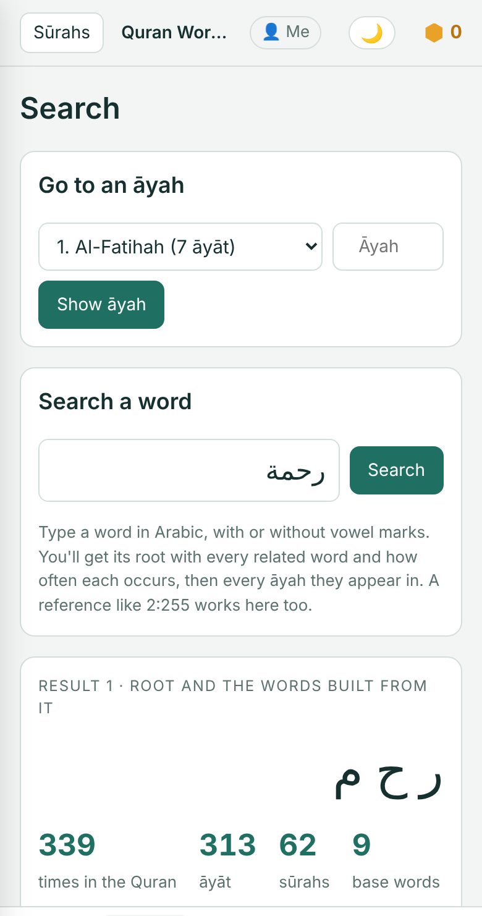
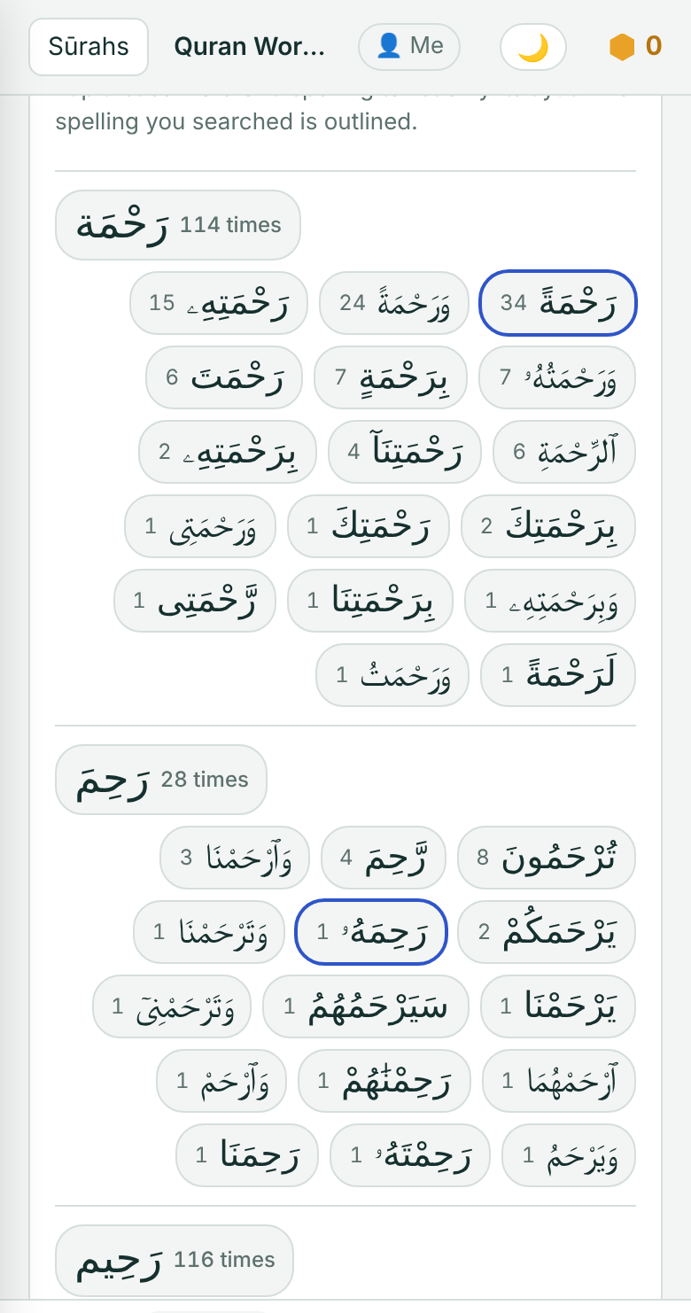
تلاش
06
پورا قرآن آپ کی انگلیوں پر
کوئی بھی آیت، یا ہر وہ جگہ جہاں کوئی لفظ یا اس کا مادہ آیا ہو۔
2:255 لکھیں اور سیدھے آیت الکرسی پر پہنچیں۔
رحمة: 313 آیات میں 339 بار، ہر صورت اور ہجے کے ساتھ۔
کوئی بھی نتیجہ اس کی سورت میں یا مصحف کے صفحے پر کھولیں۔
8
مفت · غیر تجارتی · marshadkc.github.io/quranreader

Slide 9
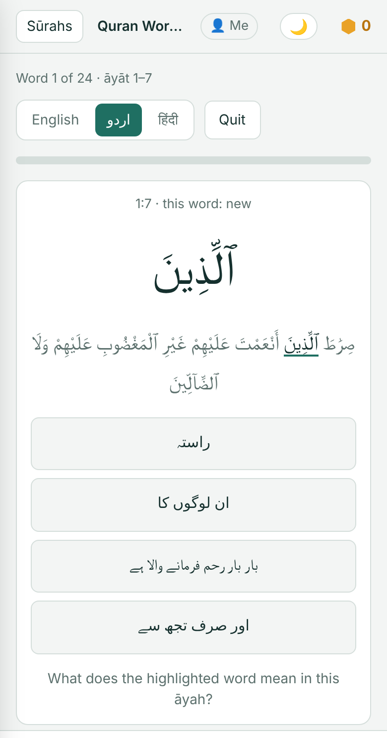
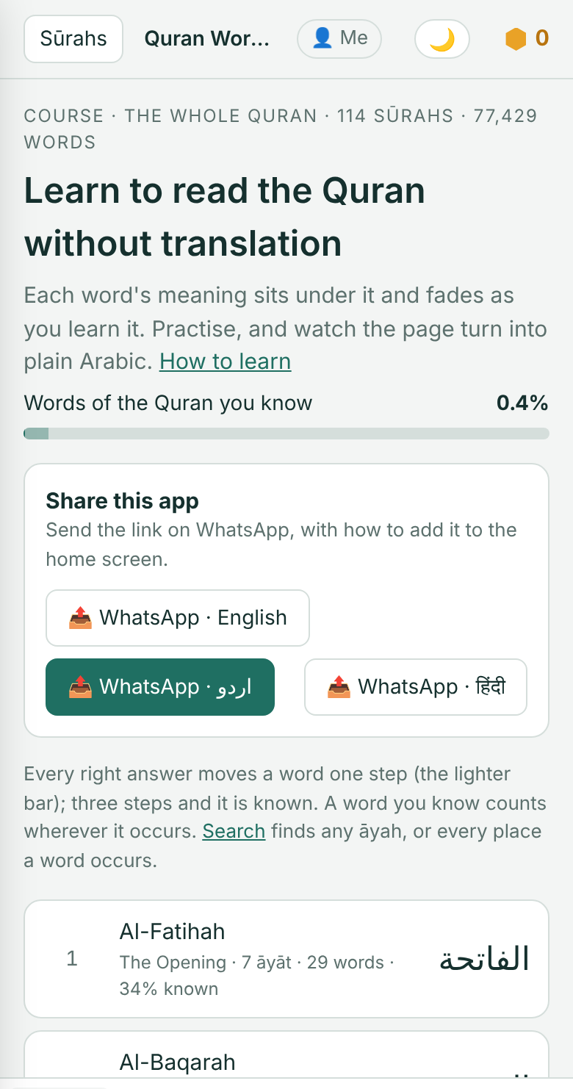
ترقی
07
دیکھیں آپ کتنا آگے آ گئے
آیات کی مشق کریں اور قرآن میں اپنا حصہ بڑھتا دیکھیں۔
ہر لفظ کا معنی چنیں۔ غلط جواب آخر میں دوبارہ آتے ہیں۔
3 صحیح جواب، اور لفظ آپ کا، قرآن میں جہاں بھی آئے۔
ہر سورت کی، اور پورے قرآن کی پیش رفت۔
9
مفت · غیر تجارتی · marshadkc.github.io/quranreader

Slide 10
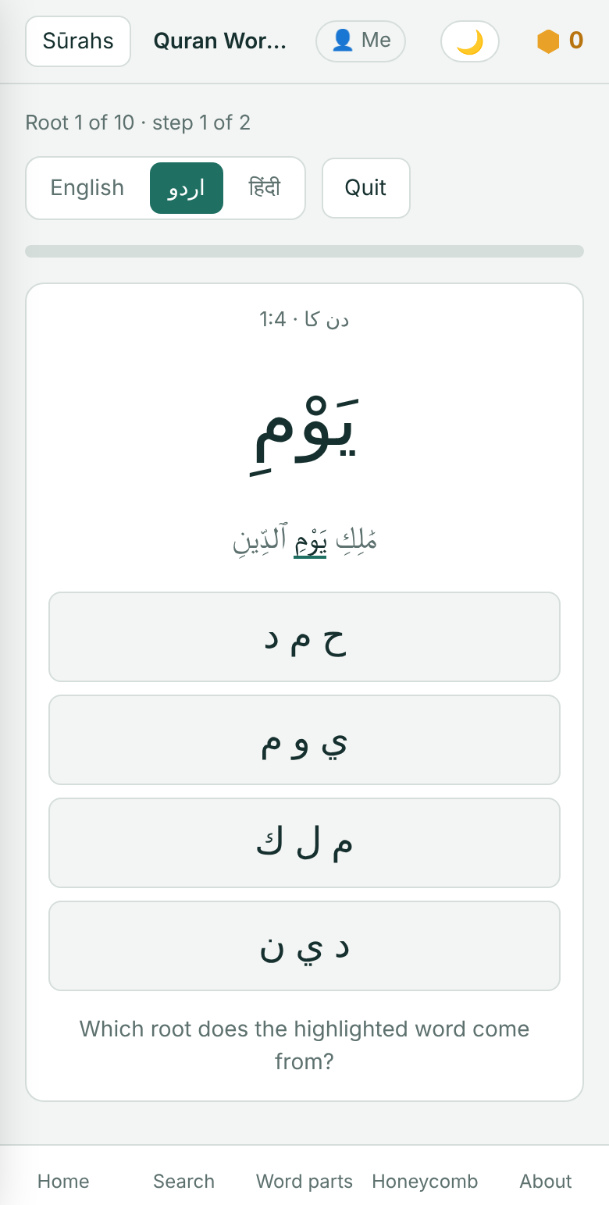
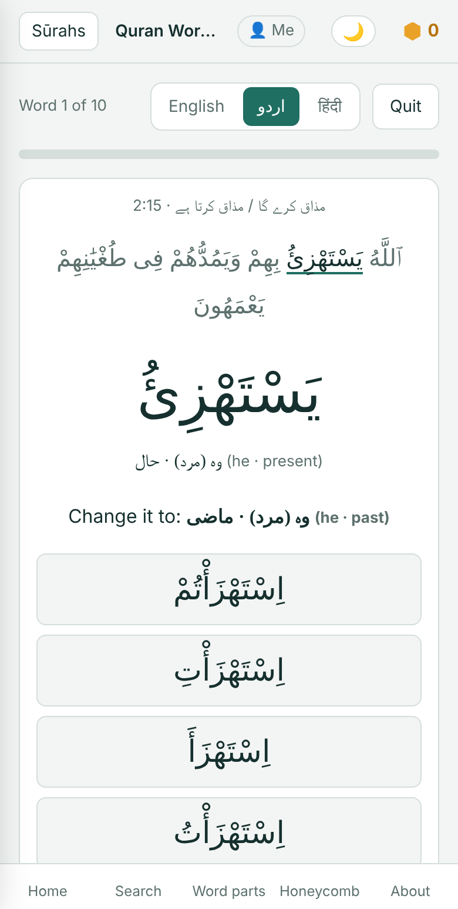
کھیل
08
سیکھنا جو کھیل جیسا لگے
تین کوئز اور شہد کا مرتبان آپ کو بار بار واپس لاتے ہیں۔
شہد کا چھتا: آیت کے الفاظ کا جواب دے کر چھتا پار کریں۔
Root challenge: ہر لفظ کا مادہ اور اس کا گہرا معنی تلاش کریں۔
Form Switch: فعل یا اسم کو دوسری صورت میں بدلیں۔
10
مفت · غیر تجارتی · marshadkc.github.io/quranreader

Slide 11
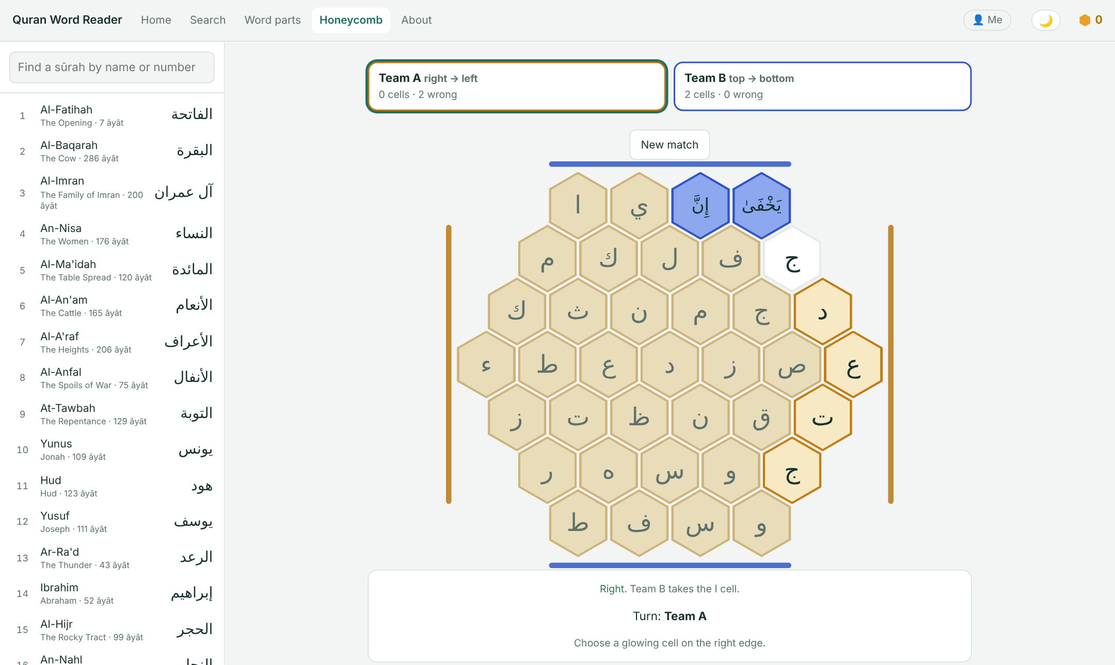
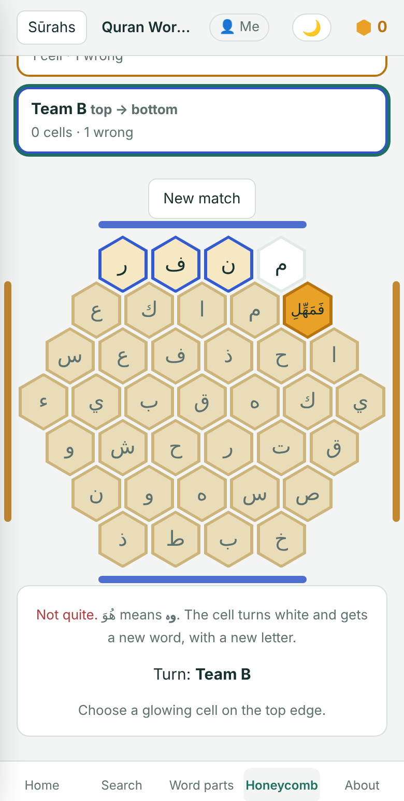
کلاس
09
کلاس روم کے لیے بنائی گئی
کلاس کی اسکرین کے لیے ٹیم گیم، اور ہر کلاس کا الگ پروفائل۔
دو ٹیمیں 37 خانوں کے چھتے پر مقابلہ کرتی ہیں اور صحیح جواب سے خانے چھینتی ہیں۔
ہر خانہ اپنے لفظ کا پہلا حرف بطور اشارہ دکھاتا ہے۔
سبق کے بعد کلاس کی پیش رفت صاف کریں۔
11
مفت · غیر تجارتی · marshadkc.github.io/quranreader

Slide 12
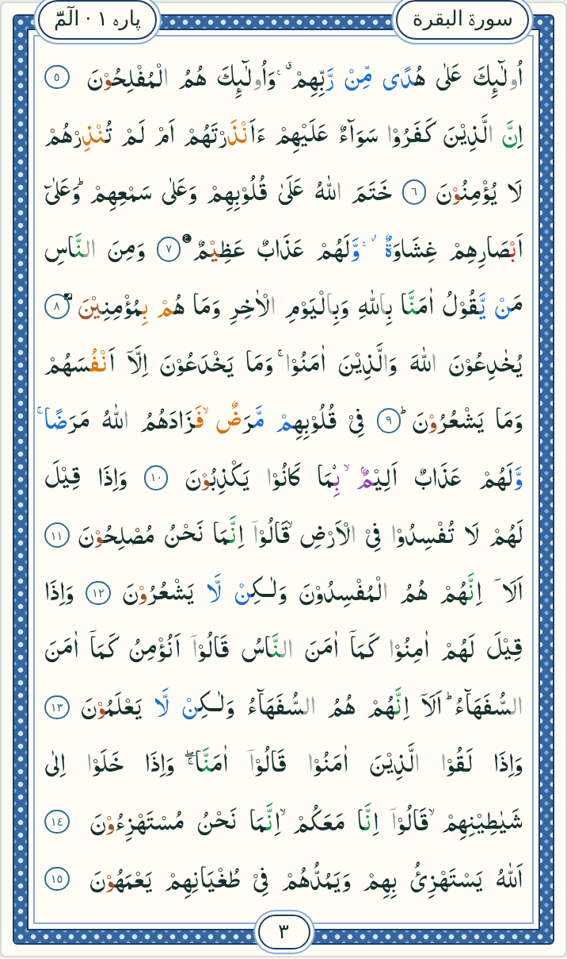
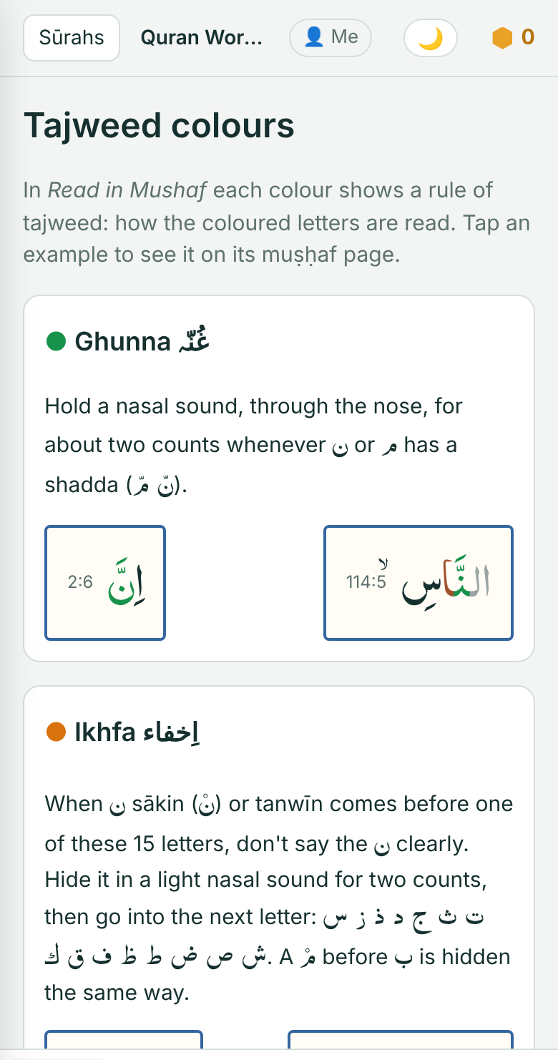
مصحف
10
اصل مصحف پڑھیں، رنگوں کے ساتھ
انڈو پاک 15 سطری حفظ والا مصحف، تجوید کے رنگوں کے ساتھ۔
610 صفحات، اور ہر صفحہ آیت پر ختم ہوتا ہے۔
تجوید کے ہر رنگ کی رہنمائی، مثالوں کے ساتھ۔
صفحے پر کسی بھی لفظ پر ٹیپ کریں اور اس کا معنی دیکھیں۔
12
مفت · غیر تجارتی · marshadkc.github.io/quranreader

Slide 13
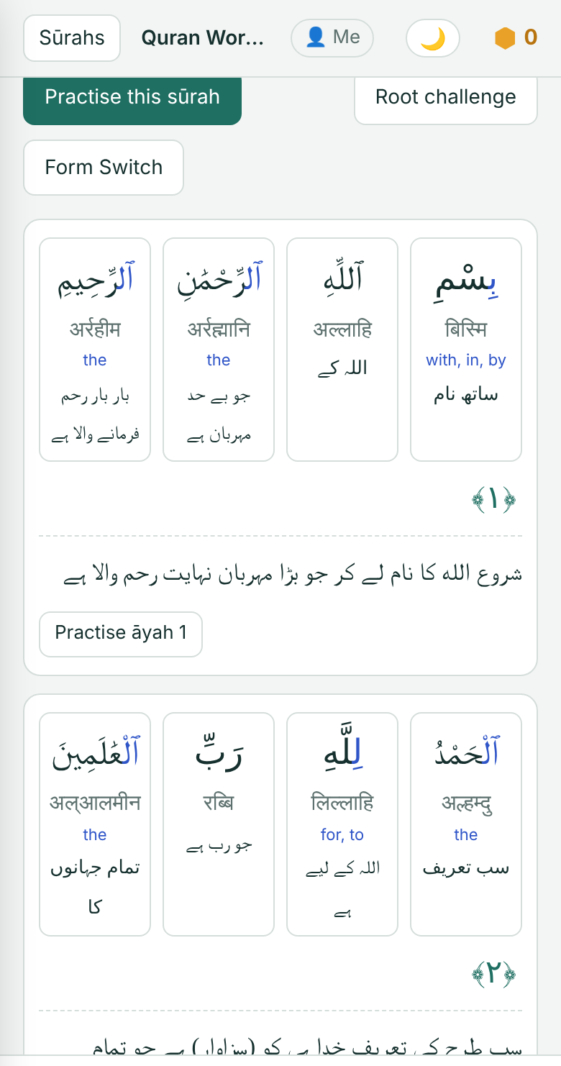
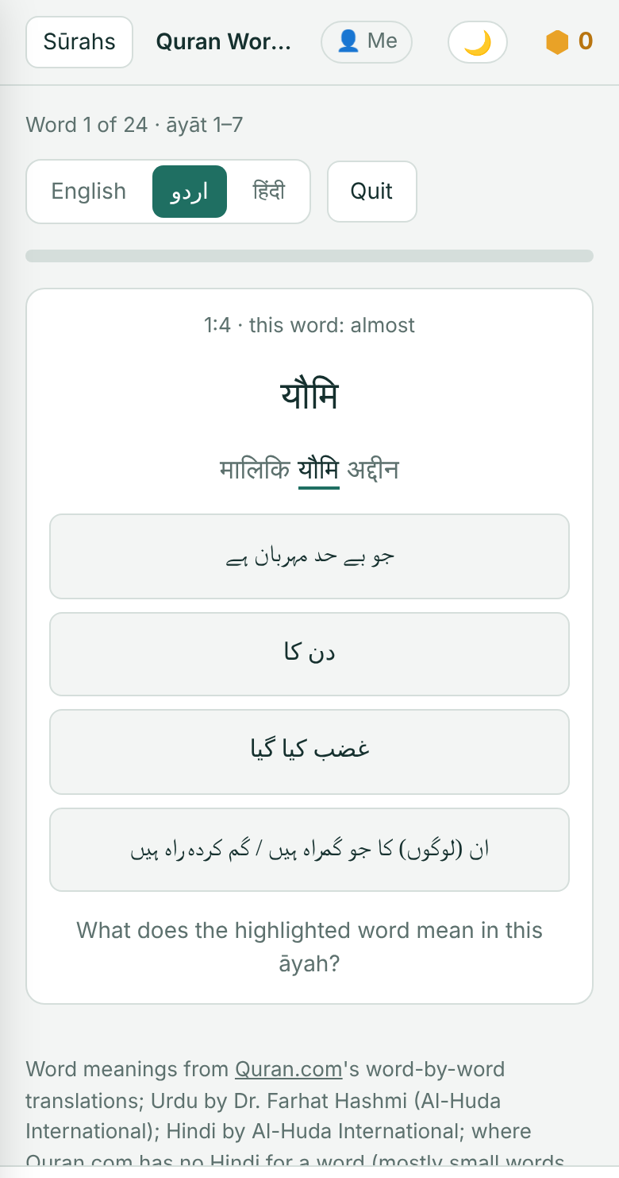
ہندی حروف
11
ابھی عربی حروف نہیں آتے؟ پھر بھی شروع کریں۔
ہر لفظ ہندی حروف میں دکھایا جا سکتا ہے، اکیلا یا عربی کے نیچے۔
ٱلَّذِينَ کو अल्लज़ी-न لکھا جاتا ہے۔ "-" اس زبر کو ظاہر کرتا ہے جو پڑھا جاتا ہے۔
آیت کا آخری لفظ وقف کے ساتھ لکھا جاتا ہے: लिल्मुत्तक़ीन
کوئز بھی ہندی حروف میں آ جاتے ہیں۔
13
مفت · غیر تجارتی · marshadkc.github.io/quranreader

Slide 14
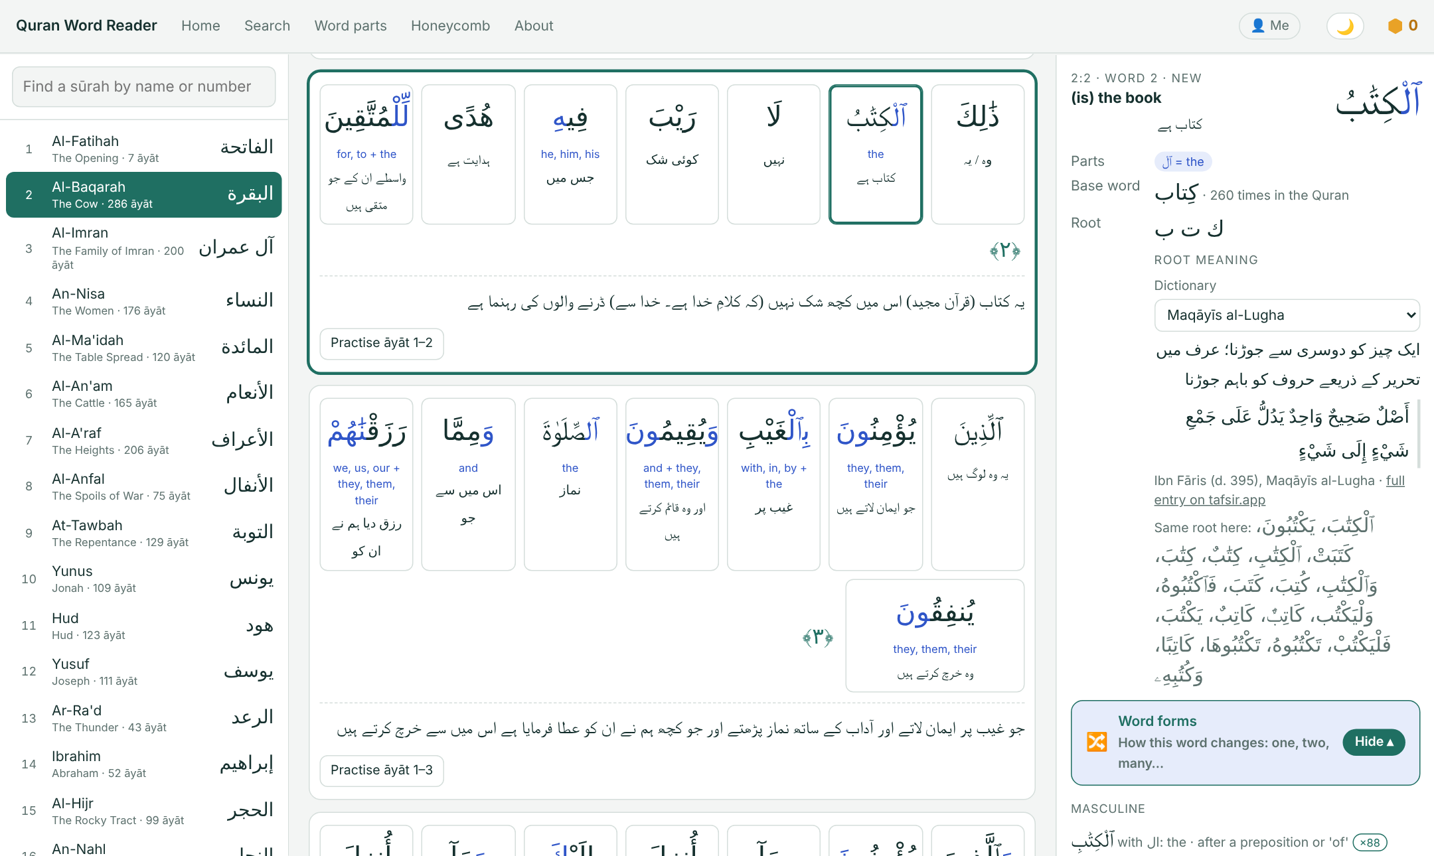
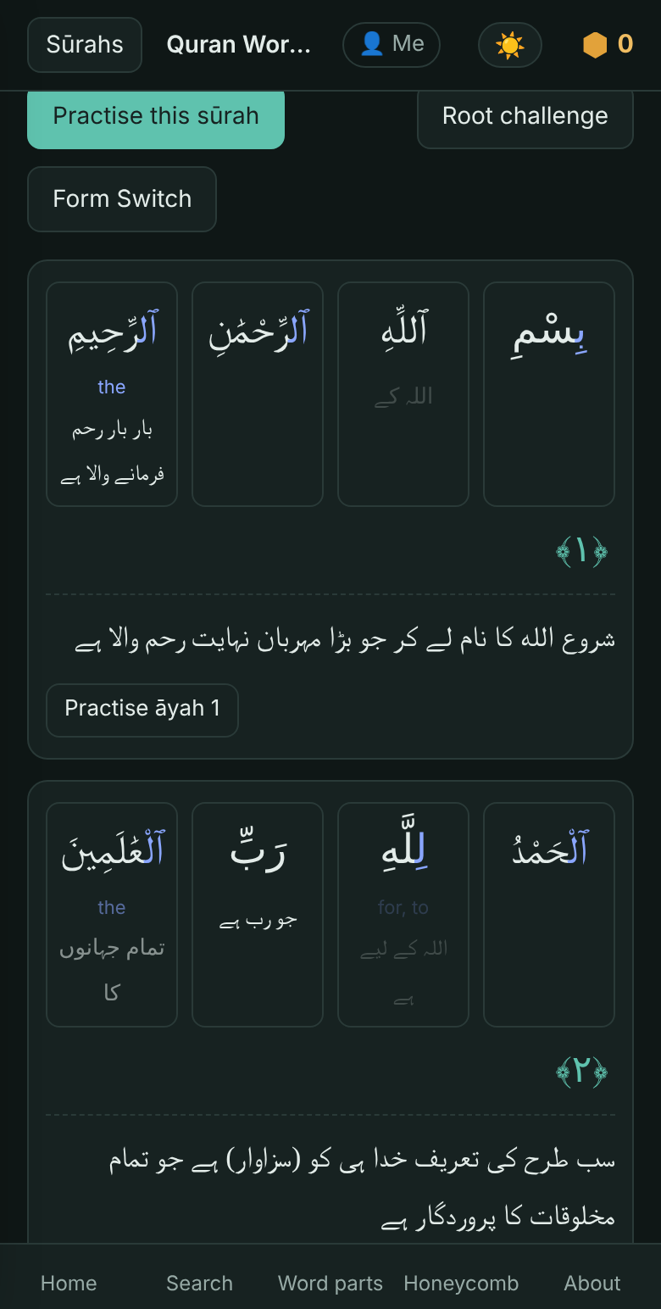
ہر جگہ
12
فون، ٹیبلٹ یا کمپیوٹر پر
ایک بار انسٹال کریں اور کہیں بھی پڑھیں، انٹرنیٹ کے بغیر بھی۔
پہلی بار کے بعد آف لائن چلتی ہے۔
روشن یا تاریک انداز، فون کی سیٹنگ جو بھی ہو۔
کمپیوٹر پر ورڈ کارڈ صفحے کے ساتھ کھلتا ہے۔
14
مفت · غیر تجارتی · marshadkc.github.io/quranreader

Slide 15
کس کے لیے
13
قرآن سے محبت کرنے والے ہر شخص کے لیے
اساتذہ
حفاظ
طلبہ
کلاس روم کے لیے ٹیم گیم اور کلاس پروفائل۔
جو یاد کرتے ہیں اسے سمجھیں، اسی 15 سطری صفحے پر۔
جو عربی حروف پڑھ سکتے ہیں اور معنی سمجھنا چاہتے ہیں۔
سب کے لیے مفت
نئے پڑھنے والے
گھر والے
کوئی اشتہار، سائن اپ یا ٹریکنگ نہیں۔ غیر تجارتی۔
عربی رسم الخط سے پہلے ہندی حروف میں شروع کریں۔
مل کر سیکھیں، روزانہ چند آیات۔
15
مفت · غیر تجارتی · marshadkc.github.io/quranreader

Slide 16
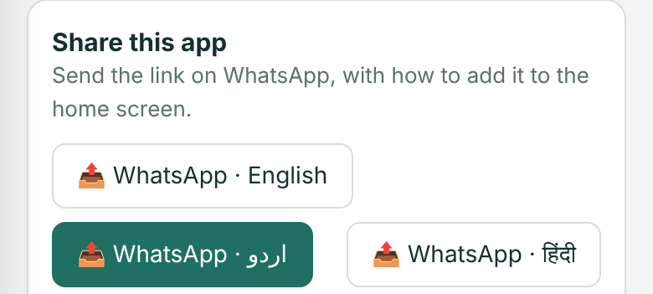
آج ہی شروع کریں
14
کھولیں، انسٹال کریں، شیئر کریں
https://marshadkc.github.io/quranreader
لنک Chrome میں کھولیں، ⋮ دبائیں اور "Add to Home screen" چنیں۔
اینڈرائیڈ
Safari میں کھولیں، Share دبائیں اور "Add to Home Screen" چنیں۔
آئی فون
ہوم پیج پر "Share this app" سے واٹس ایپ پر بھیجیں۔
شیئر
حوالہ جات
عربی متن، لفظ کے حصے اور مادے: Quranic Arabic Corpus (quran-morphology)۔ الفاظ کے معانی: Quran.com؛ اردو اور ہندی: الہدیٰ انٹرنیشنل۔ آیات کے تراجم: Saheeh International، فتح محمد جالندھری، عزیز الحق العمری۔ مصحف کی ترتیب: QUL (Tarteel)۔ مادوں کے معانی: کلاسیکی لغات، tafsir.app کے ذریعے۔ انڈو پاک فونٹ: QuranWBW۔
16
مفت · غیر تجارتی · marshadkc.github.io/quranreader

